Slide 1
KONSEP
KEJADIAN PENYAKIT

Slide 2
OUTLINE
Pendahulan
Teori Penyebab Penyakit
Konsep Dasar Timbulnya Penyakit

Slide 3
PENDAHULUAN
KONSEP SEHAT DAN SAKIT

Slide 4
PENGERTIAN SEHAT
DEFINISI: SEHAT =
---UU no. 23/1992: keadaan sejahtera dari badan, jiwa dan sosial yang memungkinkan setiap orang hidup produktif secara sosial ekonomi
DEFINISI: SEHAT =
---WHO: suatu keadaan sejahtera sempurna fisik, mental dan sosial; tidak terbatas pada bebas penyakit dan kelemahan saja.

Slide 5
SAKIT DAN PENYAKIT
PENYAKIT A/ KEADAAN YANG BERSIFAT OBJEKTIF, SEDANGKAN
SAKIT ADALAH SUATU KEADAAN YANG BERSIFAT SUBJEKTIF
SAKIT | PENYAKIT
 | POSITIF | NEGATIF
YA | 1 | 2
Tidak | 3 | 4

Slide 6
SAKIT DAN PENYAKIT
•
Kondisi No. 1, Menunjukkan bahwa suatu keadaan dimana seorang merasa sakit dan secara patologis/medis ternyata positif sakit, maka orang ini biasanya di temukan pada tempat pelayanan kesehatan (orang ini menderita diseases, merasa ill dan sick)
Kondisi No.2, Menunjukkan kemungkinan seseorang merasa sakit (ill) namun secara patologis/medis ternyata tidak sakit (not sick) maka orang ini mungkin mempunyai gangguan psikologis atau calon penderita kejiwaan
Kondisi No.3, Menunjukkan kemungkinan seseorang tidak merasa sakit (not ill) dan tidak tampak sakit (not sick) namun secara patologis/pemeriksaan medis (lab) menderita penyakit tertentu (have disease) dimana orang tersebut potensial untuk sakit maka, bila hal ini merupakan penyakit menular maka orang tersebut berpotensial menjadi sumber penularan contohnya penderita HIV positif
Kondisi No.4, Menunjukkan seseorang yang merasa sehat (not ill) dan tampak sehat (not sick) serta secara patologis/medis (no disease) maka orang ini disebut sehat
•
•
•

Slide 7
Pengertian Penyakit
Gold Medical Dictionary :
Penyakit adalah kegagalan dari mekanisme adaptasi suatu organisme untuk bereaksi secara tepat terhadap rangsangan atau tekanan sehingga timbul gangguan pada fungsi atau struktur dari organisasi atau sistem tubuh.
Van Dale’s Groot Woordeenboek der Nederladse Tall :
Suatu keadaan dimana proses kehidupan tidak lagi teratur / terganggu perjalanannya
Azwar (1988)
Suatu keadaan dimana tdp gangguan terhadap bentuk dan fungsi tubuh sehingga berada dalam keadaan yang tidak normal

Slide 8
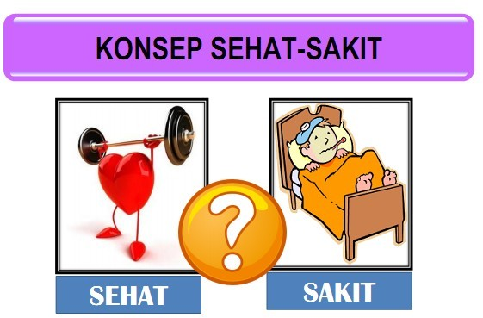
IKM merupakan suatu ilmu dan seni, agar setiap upaya bisa diselenggarakan secara efisien dan terorganisir, tidak terlepas dari menjawab dua kondisi kesehatan manusia yakni SEHAT & SAKIT

Slide 9
KONSEP SEHAT
Health is a state of complete physical, mental and social well being and not merely the absence of deceases and infirmity artinya Sehat Adalah Kondisi Fisik, Mental Dan Sosial Yg Sempurna Dan Bukan Sekedar Tidak Sakit Atau Tidak Cacat (WHO)
Keseimbangan yang dinamis antara daya tahan tubuh dengan gangguan penyakit (Perkins)
Keadaan pada diri seseorang secara menyeluruh dan punya kemampuan fisiologis dan psikologis
(Hanlon)

Slide 10
KONSEP SEHAT (Lanjutan)
Apabila seseorang sewaktu diperiksa secara medis tidak menampakkan keluhan-keluhan, tanda atau gejala dari
suatau penyakit (White)
Keadaan sejahtera dari badan, jiwa dan sosial yang memungkinkan setiap orang hidup produktif secara sosial dan ekonomis (UU no 23 tahun 1992)

Slide 11
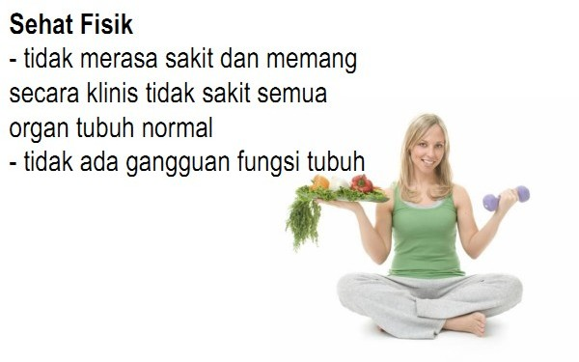

Slide 12
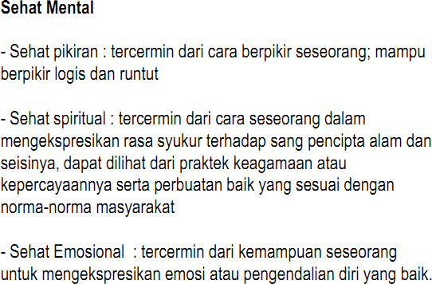

Slide 13
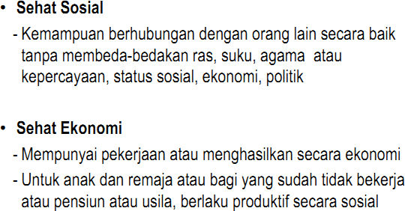

Slide 14
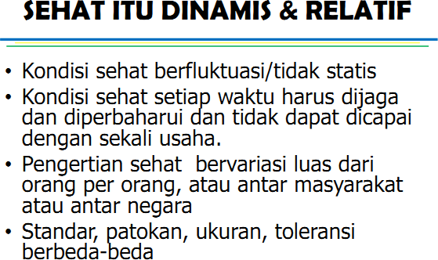

Slide 15
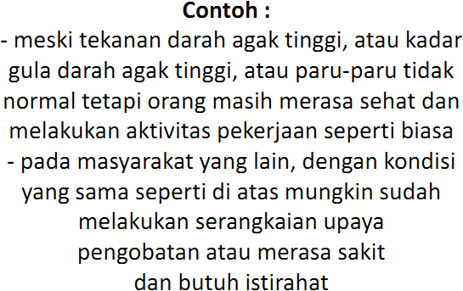

Slide 16
KONSEP SAKIT
ILMU KESEHATAN MASYARAKAT
Penilaian individu terhadap pengalaman menderita suatu penyakit (rasa tidak enak badan –
subjektif)
Gangguan fungsi fisiologis dari suatu organisme sebagai akibat dari infeksi atau tekanan lingkungan
(Penyakit)

Slide 17
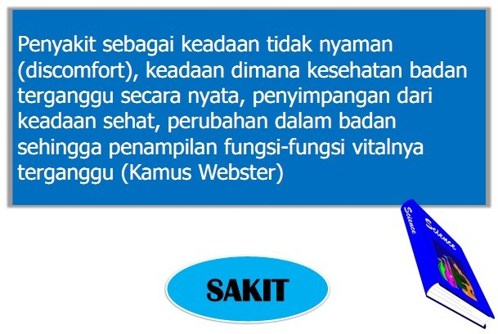

Slide 18
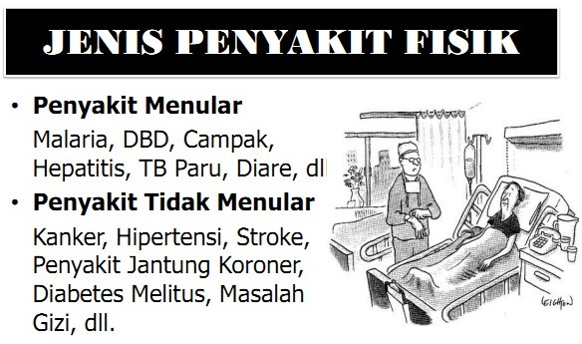

Slide 19
Pengertian Penyakit
Gold Medical Dictionary :
Penyakit adalah kegagalan dari mekanisme adaptasi suatu organisme untuk bereaksi secara tepat terhadap rangsangan atau tekanan sehingga timbul gangguan pada fungsi atau struktur dari organisasi atau sistem tubuh.
Van Dale’s Groot Woordeenboek der Nederladse Tall :
Suatu keadaan dimana proses kehidupan tidak lagi teratur / terganggu perjalanannya
Azwar (1988)
Suatu keadaan dimana tdp gangguan terhadap bentuk dan fungsi tubuh sehingga berada dalam keadaan yang tidak normal

Slide 20
Konsep penyebab
Kejadian A Kejadian B Sebab Akibat
Sebuah peristiwa, kondisi, karakteristik/kombinasi dari faktor2 tersebut yang memegang peranan penting dalam timbulnya penyakit
Penyebab itu harus mendahului Akibat (mis. penyakit)

Slide 21
Teori Penyebab Penyakit
Teori Contagion
Teori Hippocrates
Teori Humoral
Teori Miasma
Teori Jasad Renik
Teori Ekologi Lingkungan

Slide 22
Teori Contagion
Penyakit terjadi akibat kontak antara satu orang dengan orang lain
Berawal dari pengamatan terhadap penyakit kusta di Mesir

Slide 23
Teori Hippocrates
Penyakit timbul akibat pengaruh lingkungan (air, udara, tanah, cuaca, dll)
Tidak dijelaskan kedudukan manusia dalam interaksi tersebut
Tidak dijelaskan faktor lingkungan bagaimana yang dapat menimbulkan penyakit

Slide 24
Teori Humoral
Penyakit timbul akibat gangguan dari keseimbangan cairan dalam tubuh.
→ Tubuh terdiri dari 4 cairan (putih, kuning, merah dan hitam) → Bila terjadi ketidak keseimbangan, timbul penyakit. Jenis penyakit tergantung pada jenis cairan yang dominan.
Berkembang dari Cina

Slide 25
Teori Miasma
Penyakit timbul akibat sisa makhluk hidup yang mengalami pembusukan sehingga menyebabkan pengotoran udara dan lingkungan sekitarnya.

Slide 26
Teori Jasad Renik
Penyakit disebabkan oleh jasad renik.
Pada teori ini jasad renik (germ) dianggap sebagai penyebab tunggal penyakit.
Berkembang setelah ditemukannya mikroskop.

Slide 27
Teori Ekologi Lingkungan
Manusia berinteraksi dengan berbagai faktor penyebab dalam lingkungan tertentu. Pada keadaan tertentu akan menimbulkan penyakit.

Slide 28
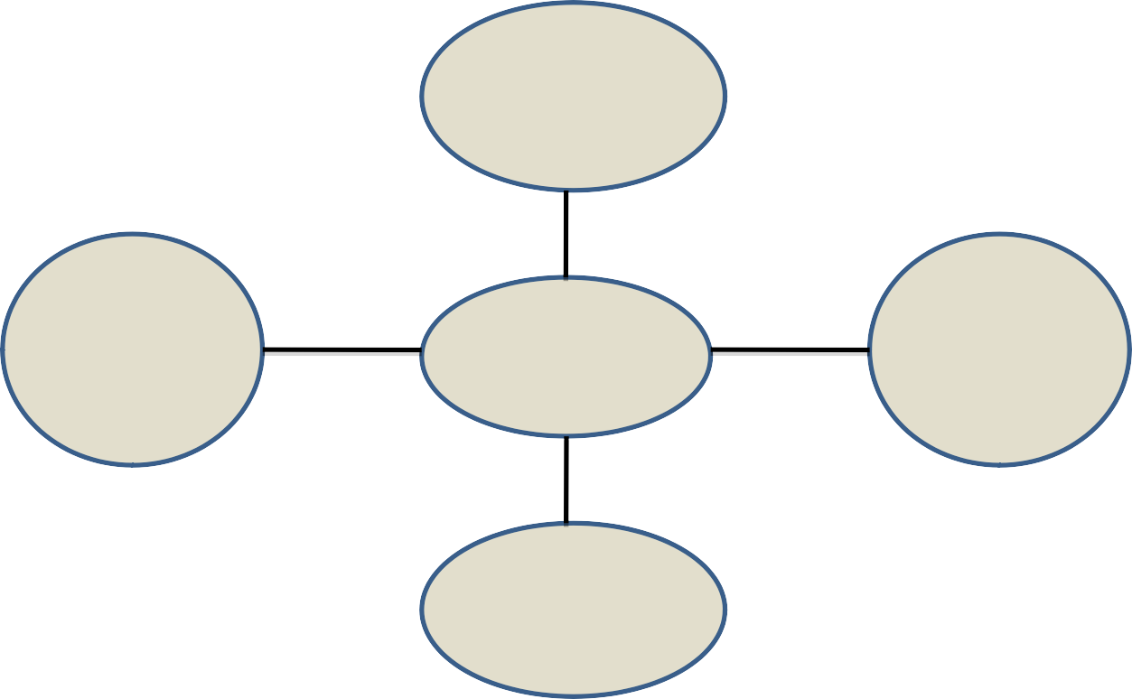
Menurut H.L Blum ada empat hal yang mempengaruhi kesehatan yaitu lingkungan, gaya hidup atau perilaku, pelayan kesehatan dan herediter atau keturunan. Hubungan antara kesehatan dengan keempat faktor tersebut digambarkan sebagai berikut
Health Services
ganetik
Environ- ment
Health
Life Style
Gambar. 1 : Faktor yang mempengaruhi kesehatan menurul H.L Blum

Slide 29
Konsep Dasar Timbulnya Penyakit
Untuk mempelajari konsep terjadinya penyakit, ada tiga macam model pendekatan, yaitu:
Segitiga Epidemiologi (Epidemiologic Triangle)
Roda (Wheel)
Jaring-jaring sebab akibat (The Web of causation)

Slide 30
Segitiga Epidemiologi
Proses terjadinya penyakit merupakan hasil interaksi antara :
Agen (faktor penyebab penyakit)
Manusia sebagai penjamu atau host; dan
Faktor Lingkungan/Environtment yang mendukung
Ketiganya disebut Trias Penyebab Penyakit
Penyakit terjadi krn adanya ketidakseimbangan antara ke tiga faktor tersebut.
Lebih cocok untuk menerangkan penyebab penyakit infeksi

Slide 31




SEGITIGA EPIDEMIOLOGI (EPIDEMIOLOGIC TRIANGLE)
Agent
Host
Pada model ini, sesorang berada pada kondisi sehat, dimana host, agen dan environment berada pada kondisi seimbang
Model 1
Environment

Slide 32








Model 2
Host
Agent
Kemampuan agent meningkat
Agent medpt kemudahan menimbulkan penyakit
Terjadi pd penyakit infeksi, yaitu munculnya strain baru dr agent
Misalnya mutasi pada virus influenza
Environment

Slide 33






Model 3
Agent
Host
■
■
■
Adanya peningkatan kepekaan Host thd suatu penyakit
Perubahan komposisi penduduk menurut umur dan jenis kelamin. Peningkatan jumlah penduduk usia
rentan
Environment

Slide 34








Model 4
Agent
Host
■
■
■
Ketidakseimbangan disebabkan oleh bergesernya lingkungan memberatkan H
Pergeseran/perubahan kualitas lingkungan merugikan atau menyebabkan menurunnya daya tahan tubuh
Contoh Pencemaran udara, menyebabkan saluran nafas menyempit, mudah terkenal infeksi
Environment

Slide 35





Model 5
Host
Agent
•
•
•
•
Pergese kulaitas lingkungan memberatkan A
Terjadi pergeseran kualitas lingkungan Perubahan kualitas lingkungan mempermudah/menguntungkan
penyebaran Agent
Contoh: terjadinya banjir menyebabkan air kotor ug mengandung kuman konta dgn masyarakat dan lebih mudah masuk ketubuh masyarat
Environment

Slide 36
Faktor Pejamu(HOST)
Pejamu a/ manusia atau makhluk hidup lainnya, termasuk burung dan artropoda, yang menjadi tempat terjadinya proses alamiah perkembangan penyakit.
---- umur, jenis kelamin, ras, genetik, anatomi tubuh, status gizi.
Faktor Agen (penyebab)
a/ suatu unsur, organisme hidup, atau kuman infektif yang dapat menyebabkan terjadinya suatu penyakit.
----- unsur biologis, nutrisi, kimia, dan fisika.
----- faktor gaya hidup
Faktor Lingkungan
a/ semua faktor luar dari suatu individu yang dapat berupa lingkungan fisik, biologis, dan sosial.

Slide 37
Trias 1 – Faktor Agen
Agen sebagai penyebab penyakit dapat berupa unsur hidup atau mati, terdiri atas 5 kelompok :
Agen biologis
virus, bakteri, protozoa, jamur, cacing, dan insekta.
Agen kimiawi
dari luar tubuh (zat racun, obat, senyawa kimia) dan dari dalam tubuh (ureum, kolesterol)
Agen Fisika
panas (luka bakar), irisan, tikaman, pukulan,
radiasi, dll
Agen Nutrisi
Kekurangan atau kelebihan nutrisi seperti : Protein, lemak, karbohidrat, vitamin, mineral, dan air.
Agen Psikis
Penyebab penyakit jiwa dan ggn tingkah laku

Slide 38
Trias 2 – Faktor Host (penjamu)
intrinsic factors yang mempengaruhi individu untuk terpapar, kepekaan (susceptibility), atau berespon terhadap agen penyebab penyakit
Cth : umur, sex, suku bangsa, dan perilaku adalah beberapa faktor yang menentukan risiko seseorang untuk terpapar terhadap agen.
Umur, komposisi gen, nutrisi, dan status imun adalah faktor2 yang mempengaruhi kepekaan dan respon individu terhadap agen.
•
•

Slide 39
Trias 3 – Faktor Lingkungan
extrinsic factors yang mempengaruhi agen dan peluang untuk terpapar.
Meliputi faktor fisika (e.g. iklim, karakteristik geologis)
Faktor biologis (e.g. vectors – serangga yang menyebarkan agen); dan
faktor struktural (e.g. kepadatan rumah, dan akses terhadap pelayanan kesehatan dan sanitasi)
•

Slide 40
Karakteristik Segitiga Epidemiologi
1. Pejamu (host)
Resistensi: Kemampuan dari pejamu untuk bertahan terhadap suatu infeksi
Imunitas: kesanggupan host untuk mengembangkan suatu respon imunologis sehingga tubuh kebal terhadap penyakit tertentu
Infektifnes: potensi pejamu yang terinfeksi untuk menularkan penyakit kepada orang lain
2. Lingkungan
▪
▪
Topografi Geografi

Slide 41
3. Agen
Infektivitas: kesanggupan dari organisme untuk beradaptasi sendiri terhadap lingkungan dari pejamu untuk mampu tinggal dan berkembang biak dalam jaringan pejamu
Patogenesitas: kesanggupan organisme untuk menimbulkan suatu reaksi klinik khusus yang patologis setelah terjadinya infeksi pada pejamu yang diserang
Virulensi: kesanggupan organisme tertentu untuk menghasilkan reaksi patologis yang berat yang selanjutnya mungkin menyebabkan kematian
Toksisitas: kesanggupan organisme untuk memproduksi reaksi kimia yang toksis dari substansi kimia yang dibuatnya
Invasitas: kemampuan organisme untuk melakukan penetrasi dan menyebar setelah memasuki jaringan
Antigenisitas: kesanggupan organisme untuk merangsang reaksi imunologis dari pejamu.

Slide 42
Beberapa istilah kausal
Kausa mutlak: suatu penyebab yang pasti akan menimbulkan penyakit tertentu
Kausa esensial: kausa yang harus ada untuk memungkinkan suatu penyakit
Kausa sufisien: kausa yang umumnya terdiri dari beberapa kausa yang secara bersama-sama saling mencukupi untuk menyebabkan penyakit.

Slide 43
Model hub. kausal
a. Single cause/single effect model
CAUSE
CAUSE
b.Multiple cause/single effect model
PENYAKIT
CAUSE
CAUSE
c.Multiple cause/Multiple effect model
CAUSE
CAUSE

Slide 44
Roda (Wheel)
Memerlukan identifikasi dari berbagai faktor yang berperan dalam timbulnya penyakit dengan tidak mementingkan pentingnya agent.
Besarnya peran dari masing-masing faktor bergantung pada penyakit yang bersangkutan

Slide 45


RODA (the Wheel)
Lingk sosial
host
Inti genetik
lingk biologis
Lingk fisik

Slide 46
Penjelasan roda
Peranan lingkungan sosial lebih besar dari yang lainnya pada stress mental
Peranan lingkungan fisik lebih besar dari yang lainnya pada sunburn
Peranan lingkungan biologis lebih besar dari yang lainnya pada penyakit lewat vektor (malaria)
Peranan inti genetik lebih besar dari yang lainnya pada penyakit keturunan

Slide 47


Web of causation
Pengetahuan gizi rendah
Pendidikan Rendah
Konsumsi makanan tidak memadai
Produksi bahan makanan rendah
PENYAKIT KURANG GIZI
KEMISKINAN
Daya beli rendah
Sulit menentukan penyebab utama. Namun dapat dilakukan
Daya tahan Tubuh dan Penyerapan Zat gizi terganggu
Fasilitas kesehatan kurang
Kesehatan kurang
pencegahan dari
berbagai arah,

Slide 48
Jaring-jaring sebab akibat (The Web of causation)
Suatu penyakit tidak tergantung pada satu sebab yang berdiri sendiri melainkan sebagai akibat dari serangkaian proses sebab-akibat → penyakit dapat dicegah dengan memotong rantai pada berbagai titik.

Slide 49
KRITERIA KAUSASI
Pendekatan model penyebab penyakit masih membutuhkan pertimbangan yg mendalam dgn studi yg cermat utk sampai pd keputusan hubungan kausal (sebab akibat)
Penentuan kausasi membutuhkan bukti bukti yg ada
Austin Bradford Hill (1965) membuat kriteria yg dpt digunakan sbg panduan penentuan apakah sesuatu mrp penyebab

Slide 50
Kriteria Sebab Akibat (Hill)
No | KRITERIA | KETERANGAN
1 | Hubungan Temporal | Sebab mendahului akibat
2 | Plausabilitas | Ada mekanisme biologis yg menjelaskan proses penyakit
3 | Konsistensi | Kejadian berulang pada pengamatan orang lain (penelitian diulang hasil sama)
4 | Kekuatan Hubungan | Nilai Risiko Relatif yg besar & signifikan secara statistik
5 | Dose Respon Relationship (Efek dosis respon) | Makin besar paparan thd agent diikuti peningkatan kejadian penyakit

Slide 51
Kriteria Sebab Akibat (Hill)
No | KRITERIA | KETERANGAN
6 | Koherensi | Berbagai bukti tersedia tentang riwayat alamiah, biologi dan epid.penyakit harus koheren
7 | Analogi | Hubungan sebab dan akibat sudah terbukti untuk penyebab penyakit serupa
8 | Spesifisitas | Satu penyebab menimbulkan satu efek
9 | Bukti Eksperimen | Hasil penelitian yang ditengarai berasal dari desain yang sifatnya experiment dan meminimalisir confounding factor yang ada seperti Lab experiment, Randomized Controlled trial

Slide 52
Syarat Agent sebagai Penyebab Penyakit (Cause)
Dijumpai pada setiap kasus yang diteliti, pada keadaan yang sesuai
Agent hanya menyebabkan penyakit yg diteliti/ satu penyebab menimbulkan satu efek
Agent diisolasi sempurna, ditumbuhkan dalam biakan

Slide 53
FAKTOR RISIKO
Adalah faktor-faktor atau keadaan
yang suatu
mempengaruhi perkembangan
penyakit/status kesehatan
Menurut Simborg, FR
adalah tanda atau keadaan yang
Karakteristik,
diamati pada
individu atau kelompok diketahui mempengaruhi
yg secara
statistik dengan
hubungan
besarnya risiko untuk menjadi suatu penyakit.

Slide 54
FAKTOR RISIKO
Ada dua jenis faktor risiko
Faktor Instrinsik
Tingkat susceptibilitas (kerentanan) individu thd suatu penyakit (genetik, sex, usia, anatomi, faal, nutrisi dll)
Faktor Ekstinsik
Faktor lingkungan yg memudahkan individu terjangkit suatu penyakit (meningkatkan kepekaan dan mempengaruhi agent)

Slide 55
FAKTOR RISIKO
Alasan dikembangkannya Faktor Risiko pd epidemiologi tidak menular, yaitu:
Causa (penyebab/agent) tidak jelas
Penerapan konsep multiple causation
Adanya penambahan atau interaksi antar risiko
Metodologi memberi kesempatan untuk mengukur besarnya FR.

Slide 56
Kegunaan Identifikasi Faktor Risiko
Prediksi : utk meramalkan kejadian penyakit
Penyebab : kejelasan besarnya FR dapat mengangkat menjadi faktor penyebab, setelah menghapuskan pengaruh dan faktor pengganggu
Membantu proses diagnosis
Prevensi utk pencegahan penyakit tersebut
Besarnya peran FR dpt dilakukan dgn menghitung besarnya nilai Resiko relatif (RR) atau Odds Ratio (OR) Ini akan dibahas tersendiri.

Slide 57
Keterpaparan & Kerentanan
Peralihan su/ keadaan sehat ----sakit melalui proses yang didahului dgn keterpaparan (exposure).yang selanjutnya disertai kondisi rentan pejamu (kerentanan).
Keterpaparan
Keterpaparan adalah suatu keadaan dimana pejamu berada pada pengaruh atau berinteraksi dengan unsur penyebab atau dengan unsur lingkungan yang dapat mendorong proses terjadinya penyakit.

Slide 58
Faktor yang berhubungan erat dengan berbagai unsur
penyebab antara lain :
→ Lingkungan dimana unsur penyebab berada
→ Sifat dan unsur penyebab
→ Unsur pejamu sebagai sifat individu yang bervariasi dalam hubungannya dengan unsur penyebab serta hubungannya dengan sifat dan bentuk keterpaparan seperti sifat patologik karakteristik dari pejamu terhadap penyebab serta sifat intimasi (erat tidaknya) kontak antara pejamu dengan penyebab.
Faktor-faktor yang berhubungan dengan derajat keterpaparan al:
•
•
•
Sifat keterpaparan
Sifat lingkungan dimana proses keterpaparan terjadi Tempat dan keadaan konsentrasi dari unsur penyebab

Slide 59
Kerentanan
a/ keadaan dimana pejamu mempunyai kondisi yang mudah dipengaruhi/berinteraksi dengan unsur penyebab sehingga memungkinkan timbulnya penyakit.
a/ peranan kerentanan sangat berpengaruh dalam hasil akhir suatu proses kejadian penyakit (penderita/meninggal/tidak terjadi perubahan).

Slide 60
Hub. Keterpaparan dan Kerentanan
Tabel hubungan antara derajat keterpaparan dengan kondisi kerentanan dalam proses terjadinya penyakit.
Keadaan Keterpaparan | Keadaan Kerentanan
 | Rentan | Kebal
Terpapar | Sakit | Tidak Sakit
Tidak Terapapar | Tidak Sakit | Tidak Sakit

Slide 61
SEKIAN DAN
TERIMA KASIH

